Slide 1
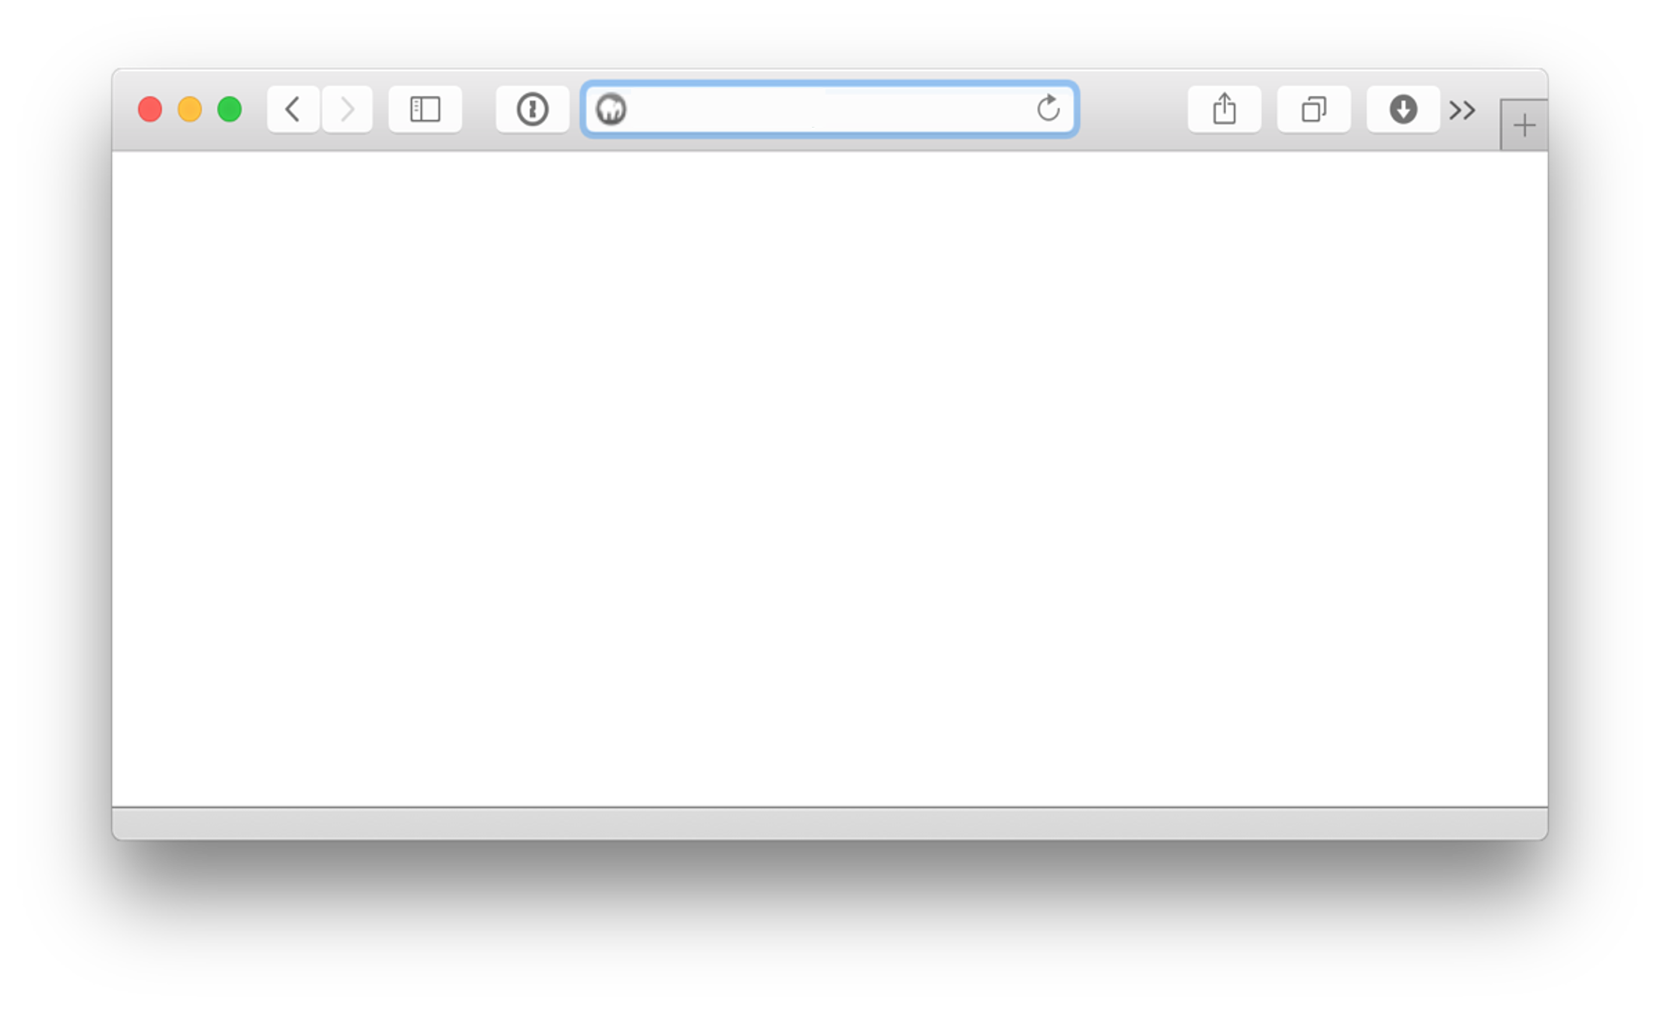
Разработка игрового
веб-приложения
на Django
Сакаева Рената
Салиев Альберт
БНИ-21-01
УГНТУ

Slide 2
Актуальность
Веб-приложения активно используются в повседневной жизни для обучения, развлечения и работы. Преимущества:
Развитие когнитивных навыков
Изучение современных технологий
Создание приложения с нуля помогает понять полный цикл разработки: от проектирования до тестирования
Доступно на большинстве браузеров
Интуитивно понятный интерфейс
Суть проекта:
Сайт предоставляет возможность играть в три классические игры: «Крестики-нолики», «Мемори» и «Камень-ножницы-бумага» единолично или с другом.

Slide 3
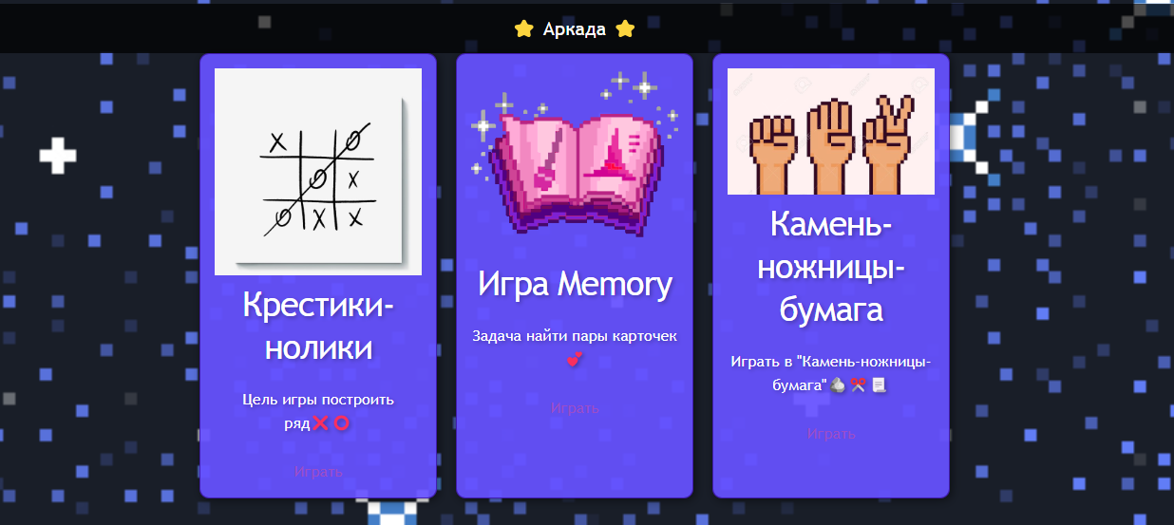
Главная страница
3

Slide 4
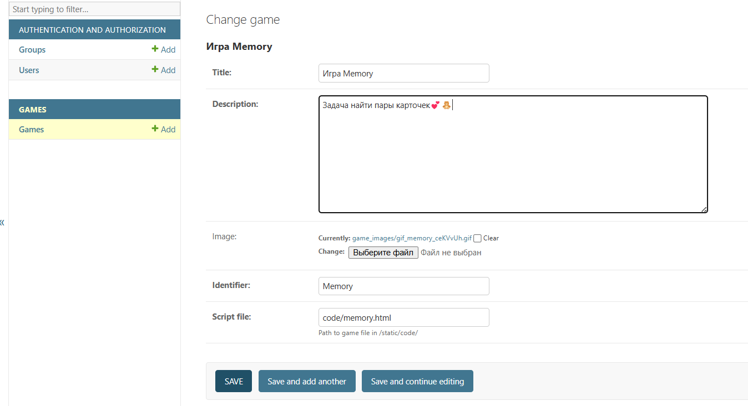
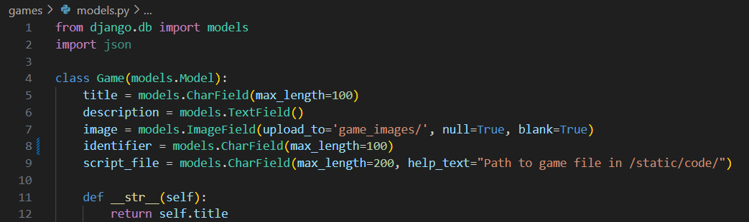
Панель администратора
Возможности администратора:
Управлять контентом (название, описание, настройки)
Работа с базой данных SQLite
Добавление удаление игр
Управление пользователями
Мониторинг действий

Slide 5
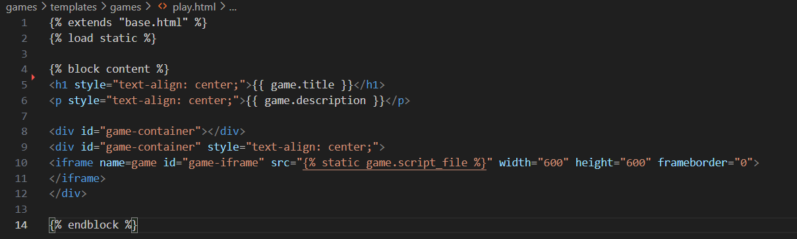
Крестики-нолики
Цель:
Игроки по очереди ставят "X" или "O" в клетки 3x3. Побеждает тот, кто первым заполнит линию из трех своих символов
Игра понятна, код легко расширяем, а интерфейс удобен для пользователей
5

Slide 6
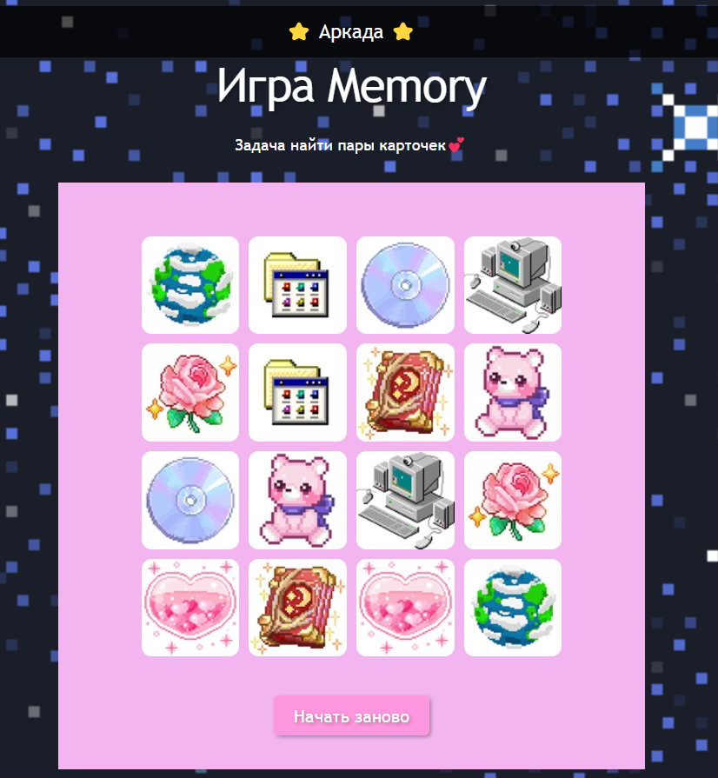
Игра Memory
Цель:
Игрок должен находить пары одинаковых карточек, переворачивая их по две за ход.
Игра развивает память, концентрацию, подходит для всех возрастов
Логика игры:
Перемешивание карточек
Проверка на совпадение
Скрытие карточек при несовпадении
Возможность перезапуска игры
Есть возможности расширить код
6

Slide 7
Камень-ножницы-бумага
Цель:
Игрок выбирает одну из трех опций, а компьютер случайным образом выбирает свою.
Логика игры:
Обработка выбора игрока
Случайный выбор компьютера
Определение победителя
Отображение результата и
изображения
Простая и динамичная игра,
которая развивает
стратегическое мышление.
7

Slide 8
Заключение
Итоги разработки веб-приложения:
Реализованы три интересные игры
Изучены и использованы актуальные технологии:
Django для backend-разработки.
HTML, CSS, JavaScript для создания интерактивного интерфейса.
SQLite для хранения данных
Преимущества созданного проекта:
Легкая управляемость через панель администратора
Кроссплатформенность для браузеров
Функциональность (и веселье)
Доступный для понимания интерфейс
Масштабируемость как в самих играх, так и в количестве игр
Для удобного запуска был создан пакетный файл(.bat)
8

Slide 9

Спасибо за внимание

